Slide 1
Azure

Slide 2
Agenda
Azure App Service
Azure Function APP

Slide 3
App Service

Slide 4
App Service
App Service
可以為任何平台或裝置簡便地建立企業級 Web 與行動應用程式，方便擴充且可靠的雲端基礎架構上進行部署，提升建立應用程式的效率。
快速建置、部署及調整團隊中的 Web 應用程式和 API。
.NET
.NET Core
Node.js
Java
Python
PHP
可以選擇 Windows 或 Linux 上執行
https://azure.microsoft.com/zh-tw/services/app-service/#overview

Slide 5




Azure App Service
內建基礎結構維護、安全性修補和縮放的完全受控服務
內建持續整合與持續傳遞(CI/CD)及不需停機時間的部署
支援虛擬網路，並能夠在隔離的專用App Service 環境中執行
包括 SOC 和 PCI 在內的嚴格安全性與合規性標準，可無縫部署在雲端、 Azure Government 和內部部署

Slide 6
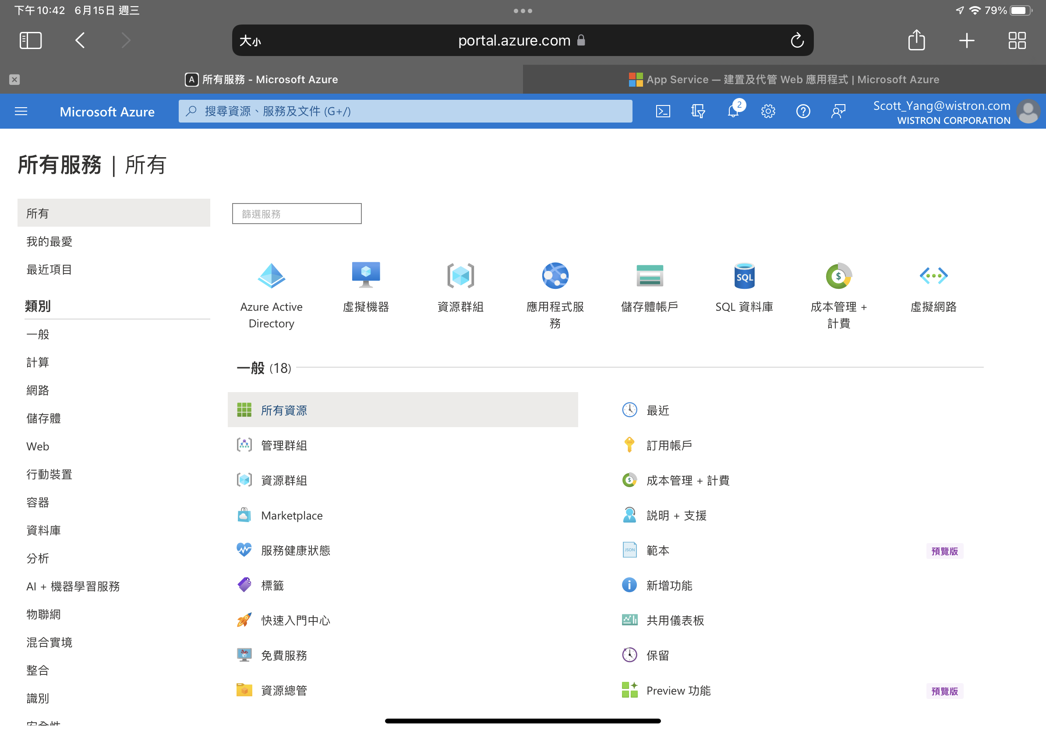
建立App Service (1)
選擇或是搜尋應用程式服務(App Service)

Slide 7
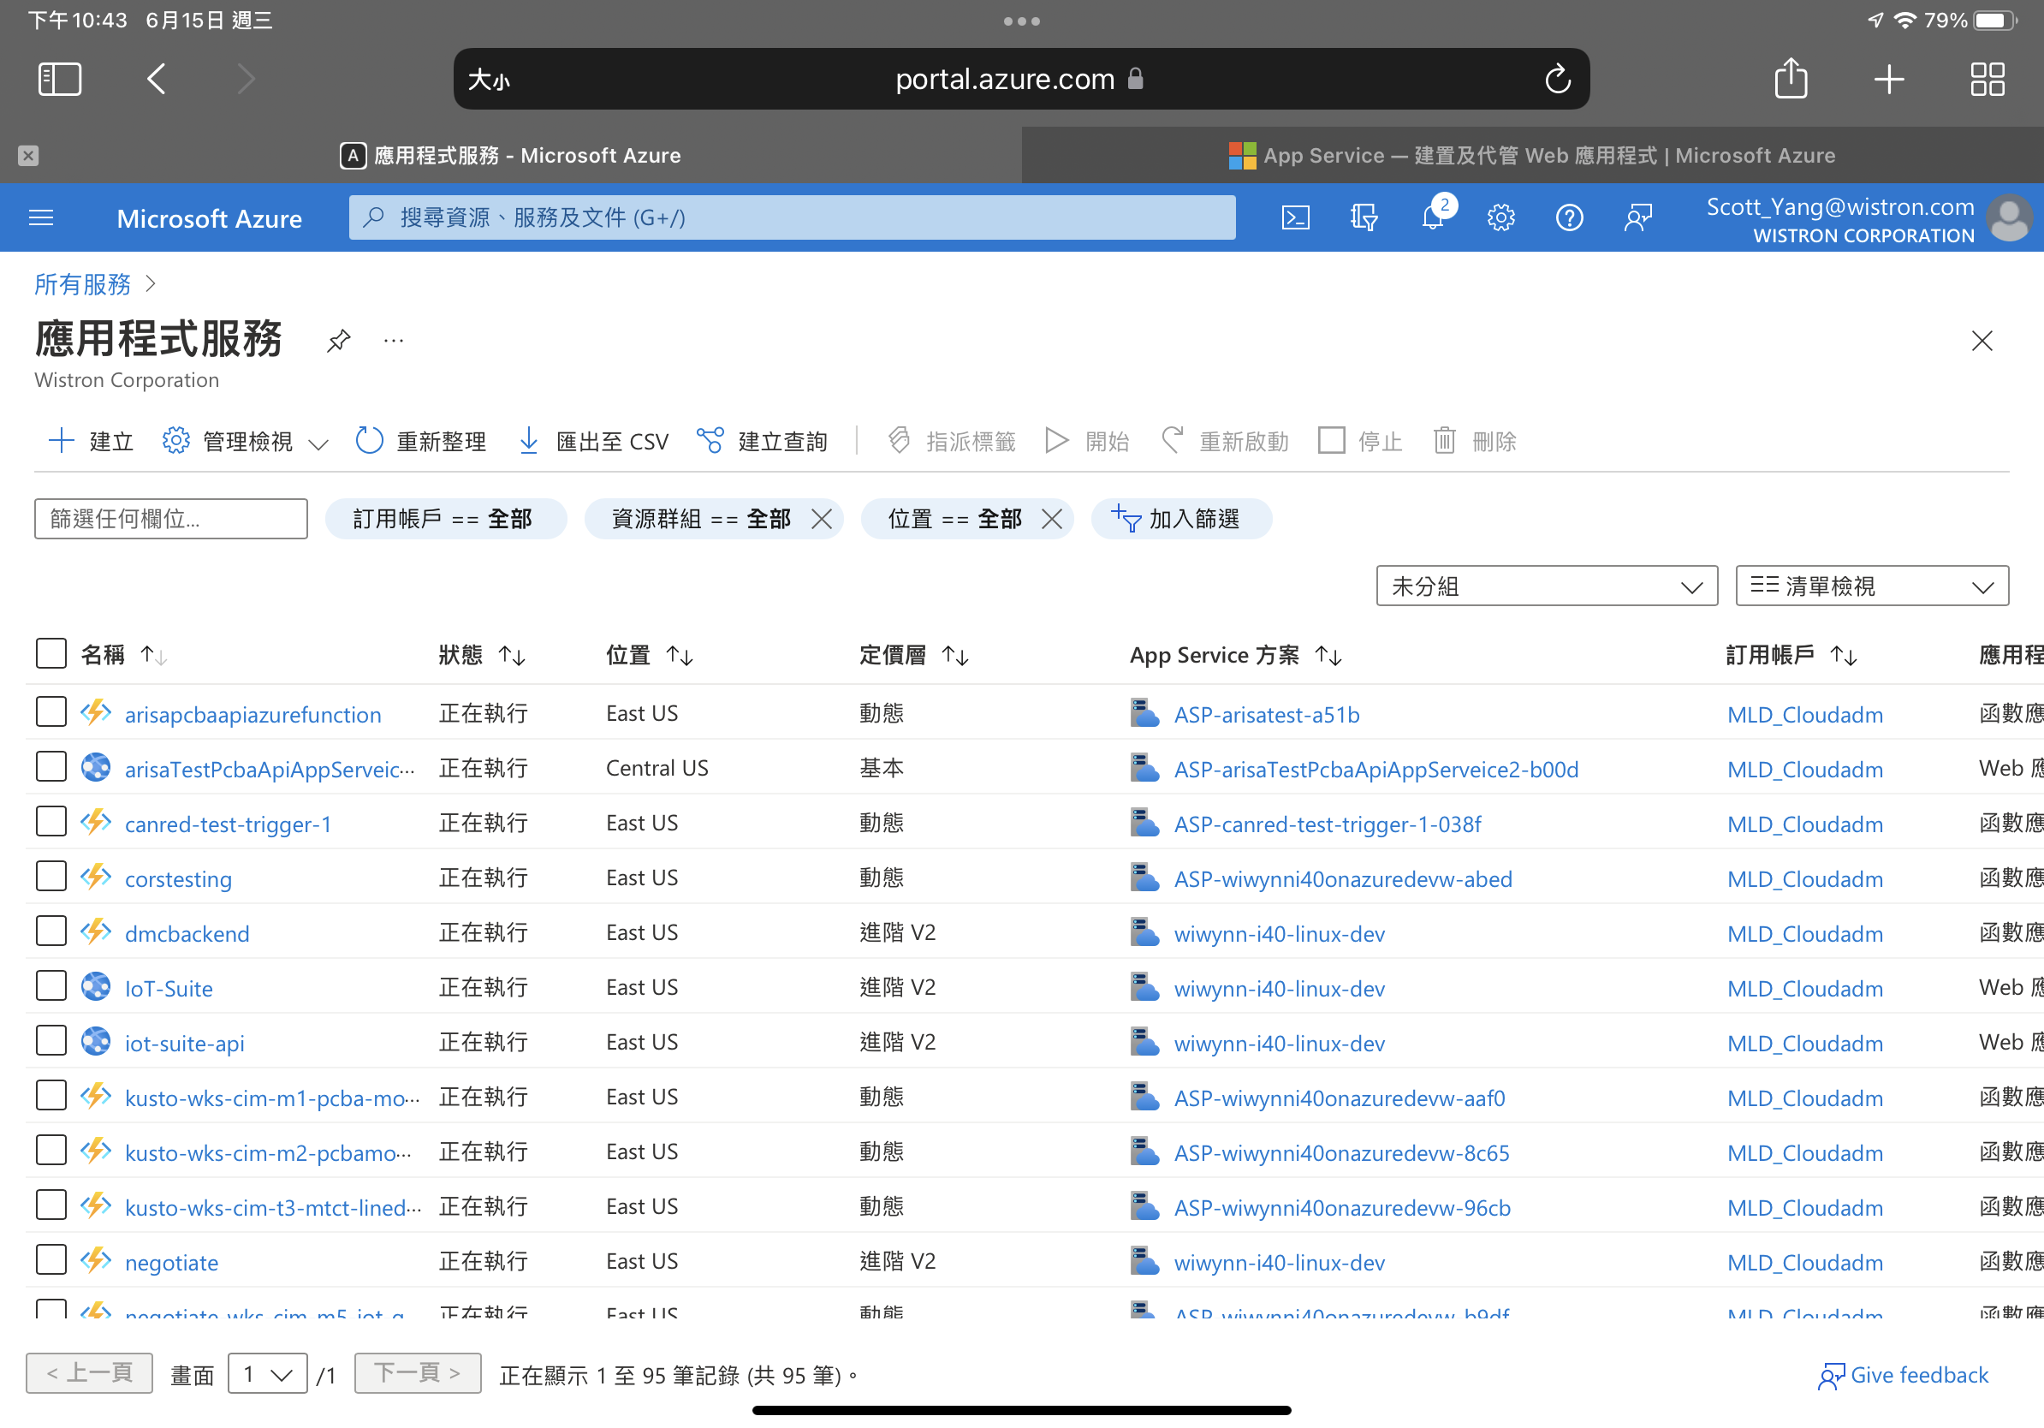
建立App Service (2)
建立(Create)

Slide 8
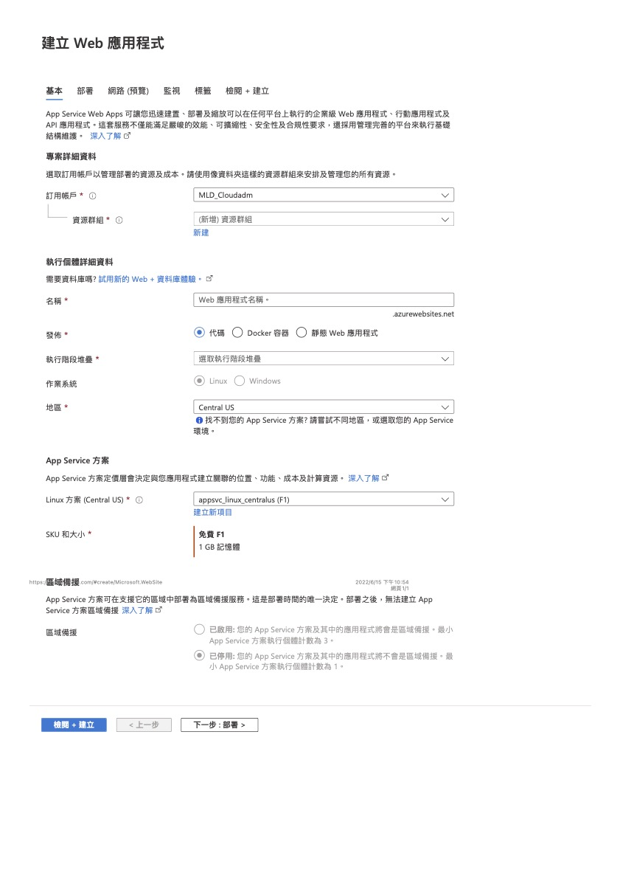
建立App Service (3)
基本
訂用帳戶
選擇要建立在哪個訂閱 (Subscription) 內
選擇要建立在哪個資源群組(Resource Group)

Slide 9
建立App Service (3)
基本
應用程式資訊
輸入名稱
選擇發佈方法
代碼(Code)
Docker容器(Docker Container)
靜態Web應用程式(Static Web App)
執行階段堆疊(Runtime Stack)
.NET
.NET Core
Node.js
Java
Python
PHP
選擇運行環境
Windows
Linux

Slide 10
建立App Service (3)
基本
地區(Region)
選擇部署區域
App Service方案(App Service Plan)
依據所選作業系統與地區出現App Service

Slide 11
建立App Service (3)
基本
區域備援(Zone redundancy)
選擇是否需要區域備援

Slide 12
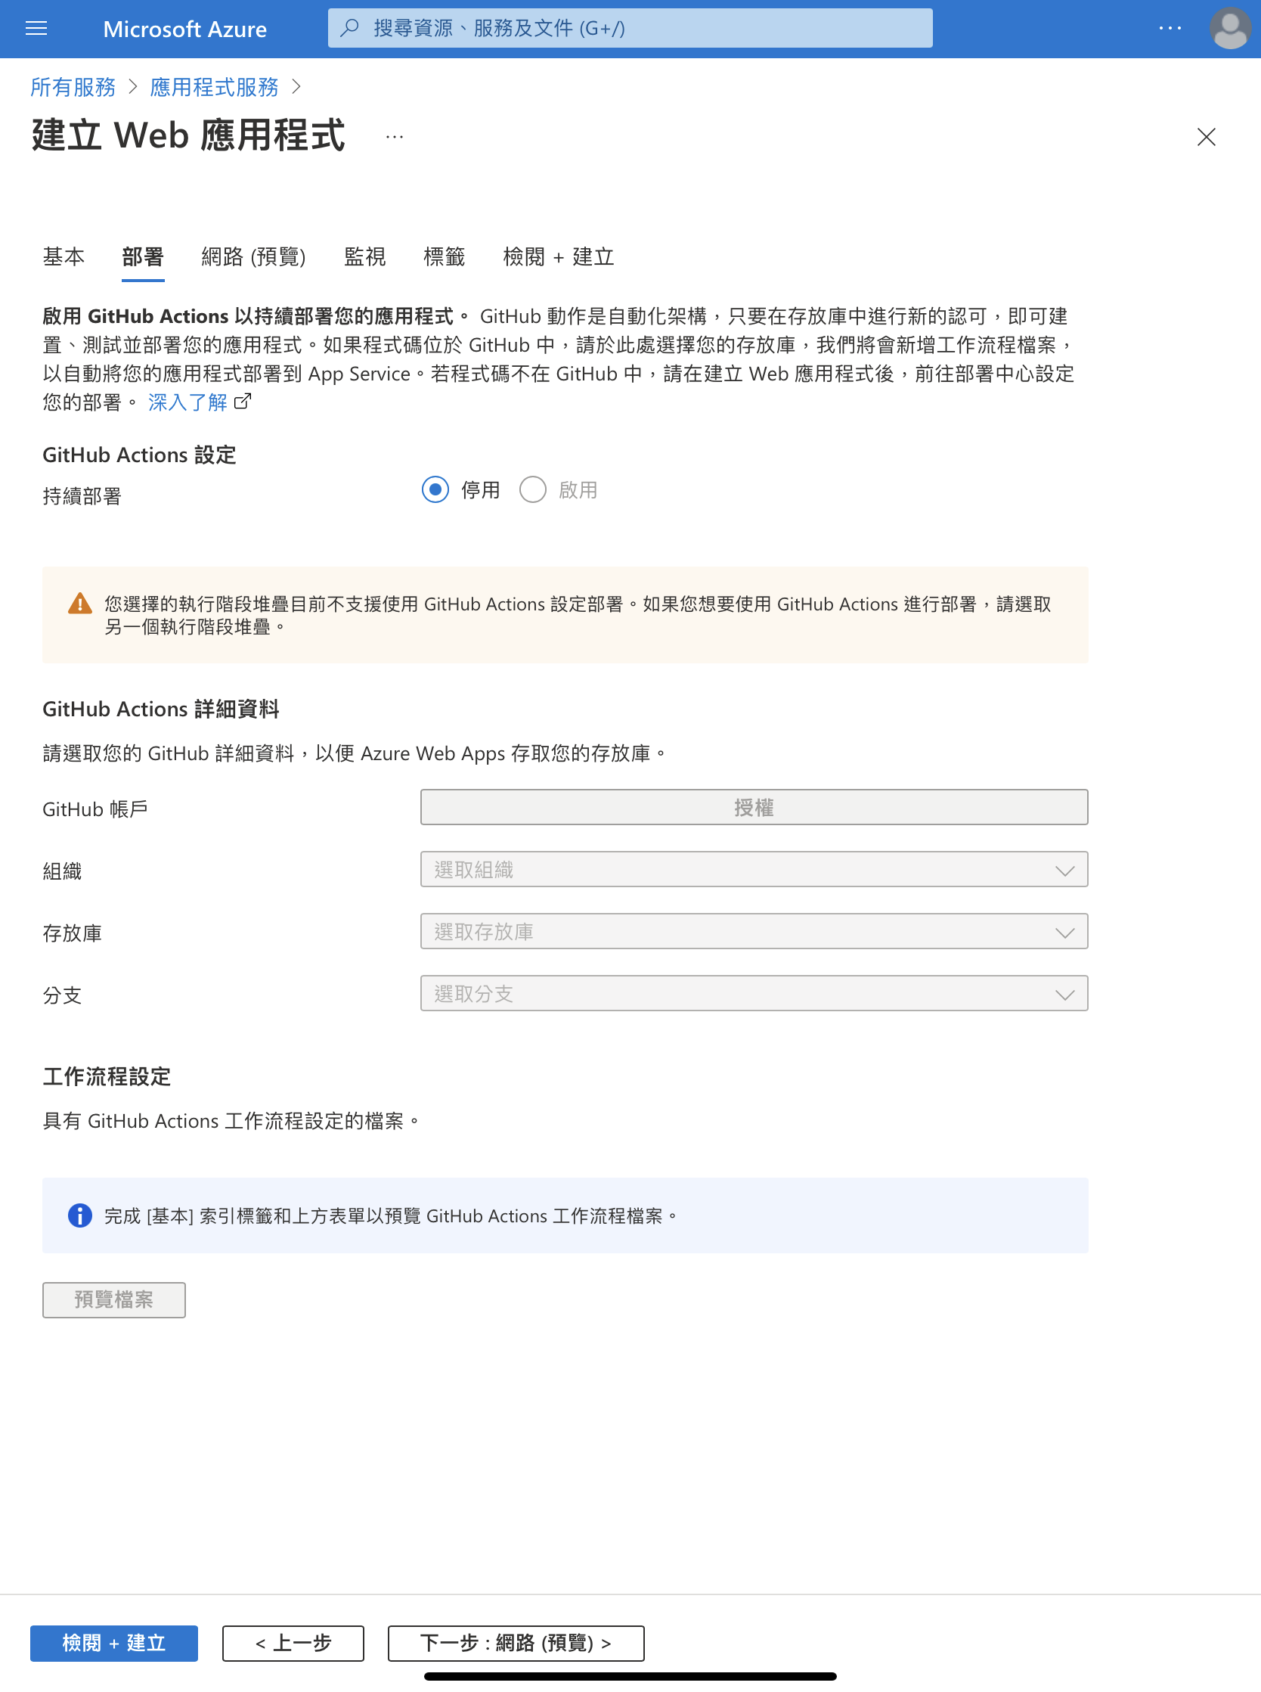
建立App Service (4)
部署(Deployment)
選擇是否需要整合Github DevOps
只要在GitHub存放庫中進行新的認可，即可建置、測試並部署您的應用程式。於此處選擇存放庫，我們將會新增工作流程檔案，以自動將您的應用程式部署到 App Service。

Slide 13
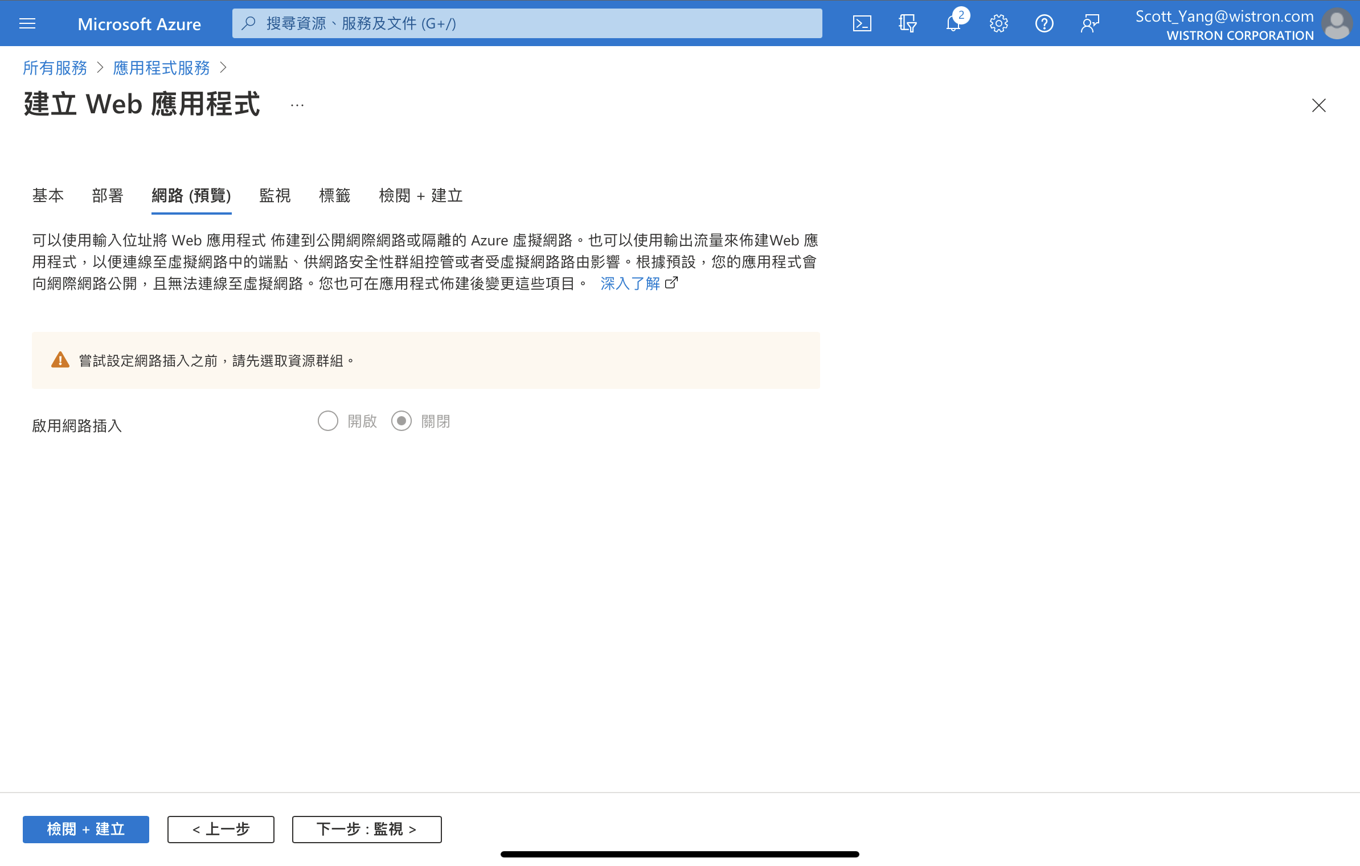
建立App Service (5)
網路（預覽）(Networking (preview))
選擇是否需要導入VNet、Private Endpoints

Slide 14
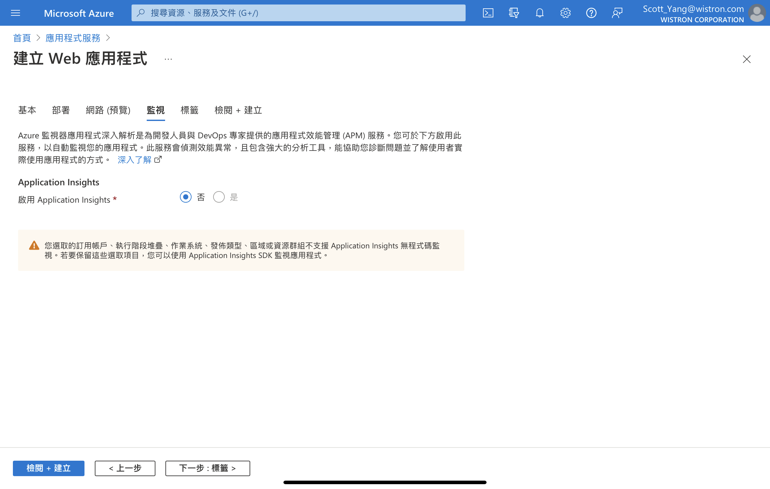
建立App Service (6)
監視(Monitoring)
選擇是否需要導入Application Insights監控系統效能、使用率

Slide 15
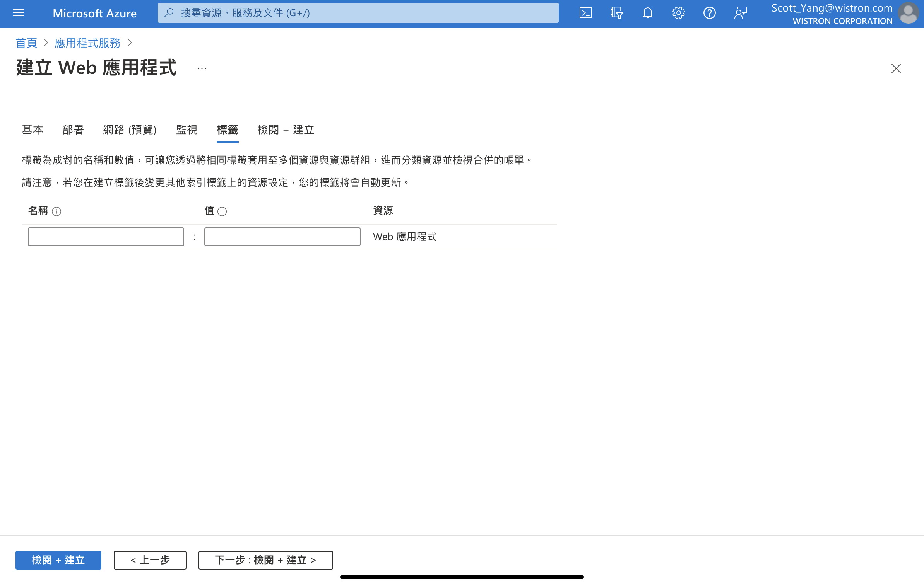
建立App Service (7)
標籤(Tags)
可以為App Service建立標籤

Slide 16
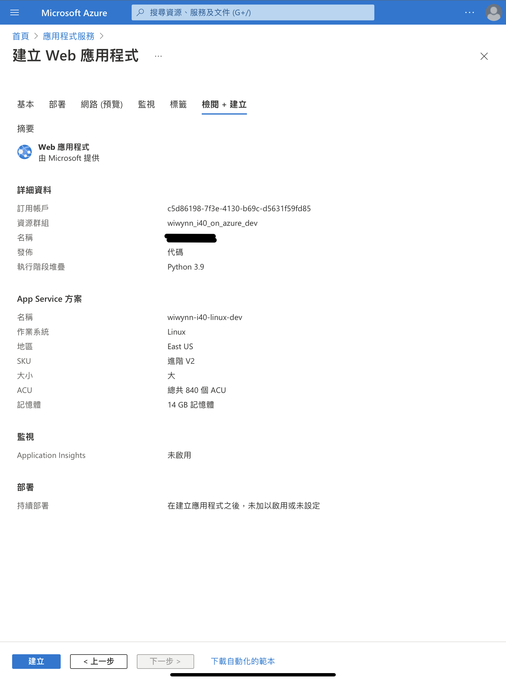
建立App Service (8)
檢閱＋建立(Review + Create)
檢閱內容並建立

Slide 17
建立App Service (8)
檢閱＋建立(Review + Create)
檢閱內容並建立

Slide 18
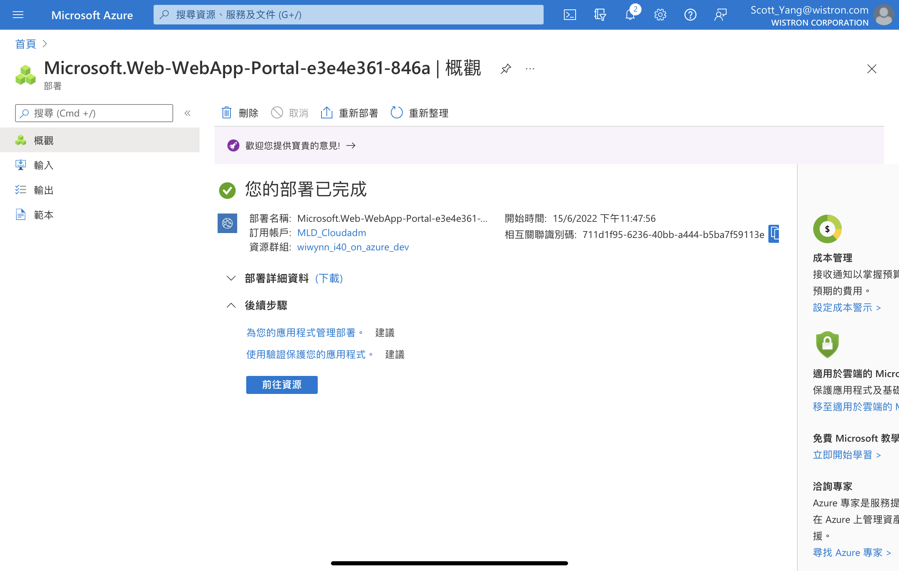
建立App Service (9)
建立成功

Slide 19
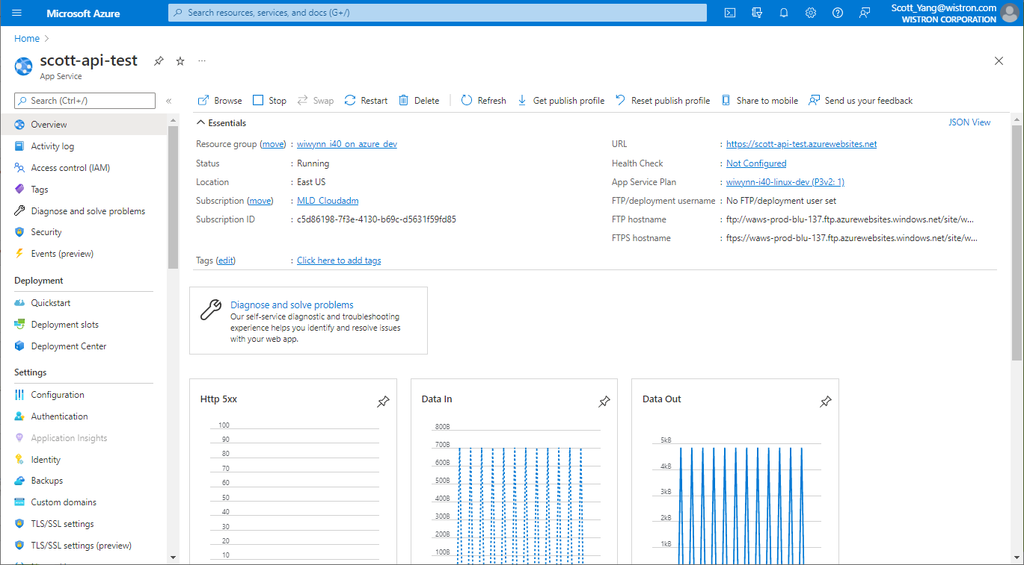
App Service - Overview

Slide 20
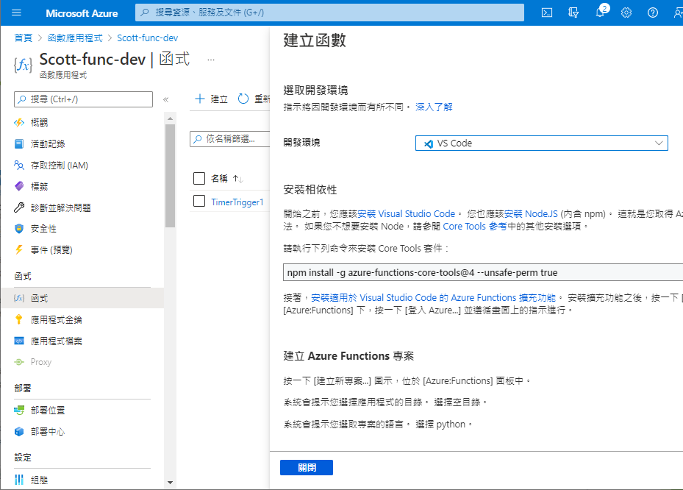
App Service – Create Functions
方法二：
透過VS Code開發
直接透過VS Code建立trigger並開發。
npm install -g azure-functions-core-tools@4 --unsafe-perm true
func init
func new
func start

Slide 21
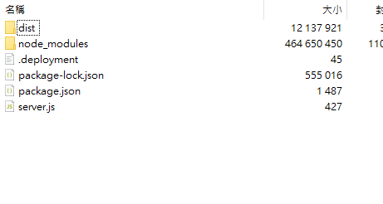
App Service – Publish
方法一：
透過VS Code發佈 (API推薦使用)
方法二：
透過command發布 (UI推薦使用)
Zip File:
指令
az login
az webapp deployment source config-zip --subscription {subscription} --resource-group {resource-group} --name {app-name} –src {zip file}

Slide 22
Function App

Slide 23
Function App
Function App
Azure Functions 是無伺服器解決方案，可讓您撰寫較少的程式碼、維護較少的基礎結構，並節省成本。 雲端基礎結構會提供讓應用程式保持執行所需的所有最新資源，而不需要擔心部署和維護伺服器。
支援程式語言
C#
JAVA
JavaScript
PowerShell
Python
可以選擇 Windows 或 Linux 上執行
Azure Functions 概觀 | Microsoft Docs

Slide 24
Function App
如果您想要... | 接著...
建置 Web API | 使用 HTTP 觸發程序為您的 Web 應用程式實作端點
處理檔案上傳 | 在 Blob 儲存體中上傳或變更檔案時執行程式碼
建置無伺服器工作流程 | 使用 Durable Functions 將一系列函式鏈結在一起
回應資料庫變更 | 在 Cosmos DB 中建立或更新文件時，執行自訂邏輯 Cosmos DB
執行排程的工作 | 在預先定義的時間間隔上執行程式碼
建立可靠的訊息佇列系統 | 使用佇列儲存體、服務匯流排或事件中樞處理訊息佇列
分析 IoT 資料流 | 收集和處理來自 IoT 裝置的資料
即時處理資料 | 使用函式和 SignalR 在當下回應資料

Slide 25
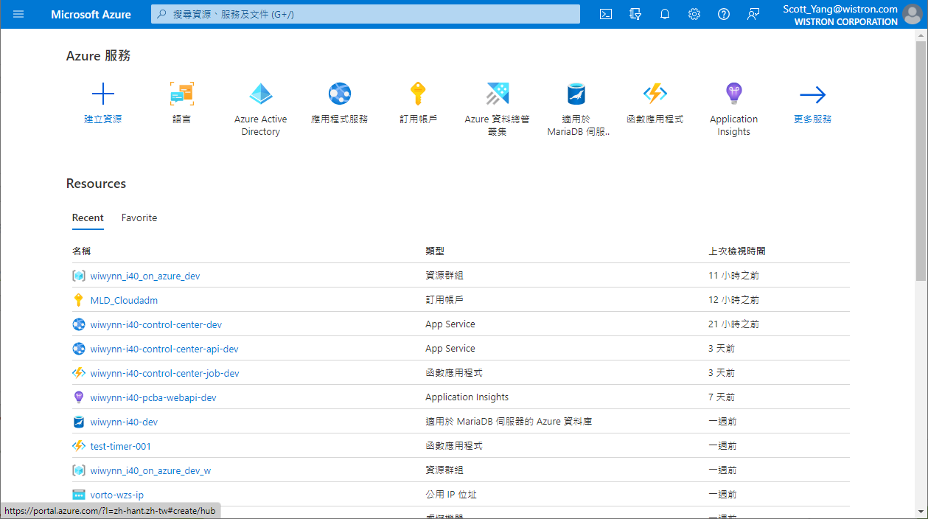
建立Function App (1)
選擇或是搜尋函數應用程式服務(Function App)

Slide 26
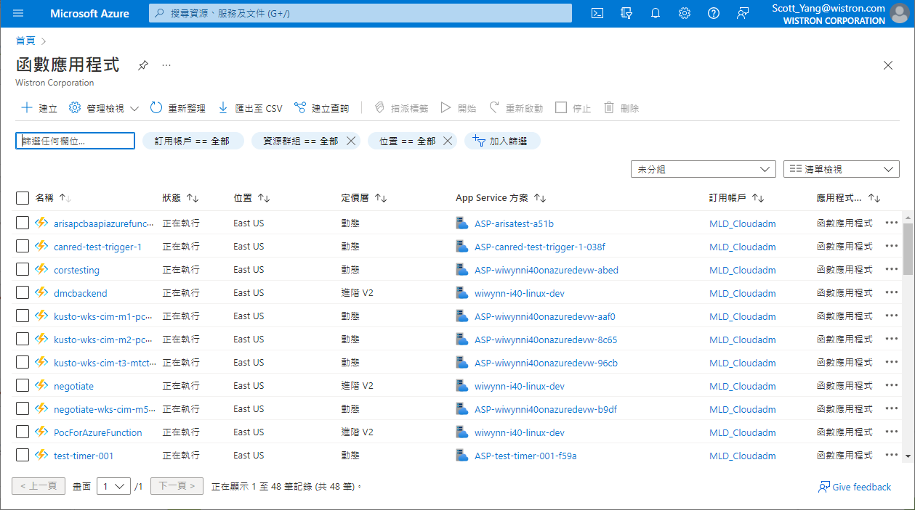
建立Function App (2)
建立(Create)

Slide 27
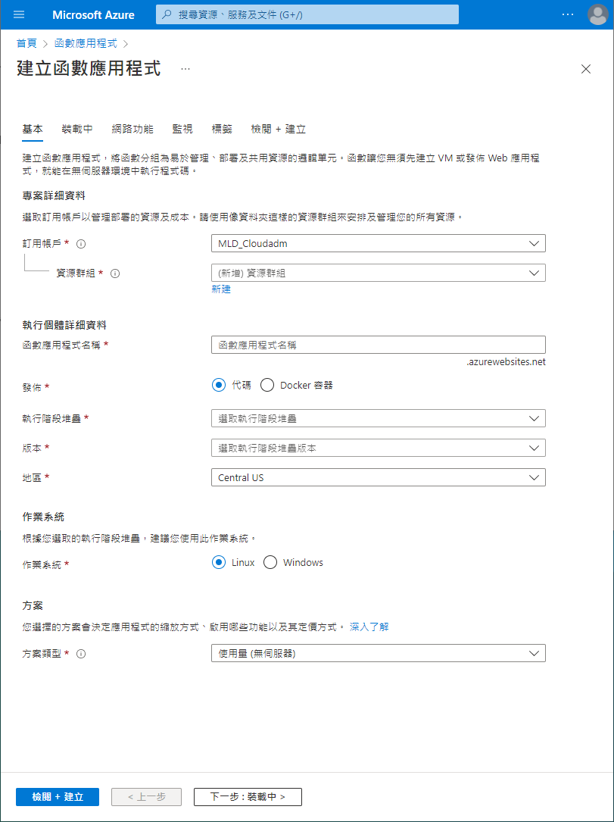
建立Function App (3)
基本
訂用帳戶
選擇要建立在哪個訂閱 (Subscription) 內
選擇要建立在哪個資源群組(Resource Group)

Slide 28
建立Function App (3)
基本
應用程式資訊
輸入名稱
選擇發佈方法
代碼(Code)
Docker容器(Docker Container)
執行階段堆疊(Runtime Stack)
.NET
Node.js
Java
Python
PowerShell
Custom Handler
版本(Version)
執行階段堆疊版本

Slide 29
建立Function App (3)
基本
地區(Region)
選擇部署區域
作業系統 (Operating System)
App Service方案(App Service Plan)
依據所選作業系統與地區出現App Service
方案類型(Plan Type)
使用量（無伺服器）(Consumption (Serverless))
Functions進階(Functions Premium)
應用程式服務方案(App Service Plan)

Slide 30
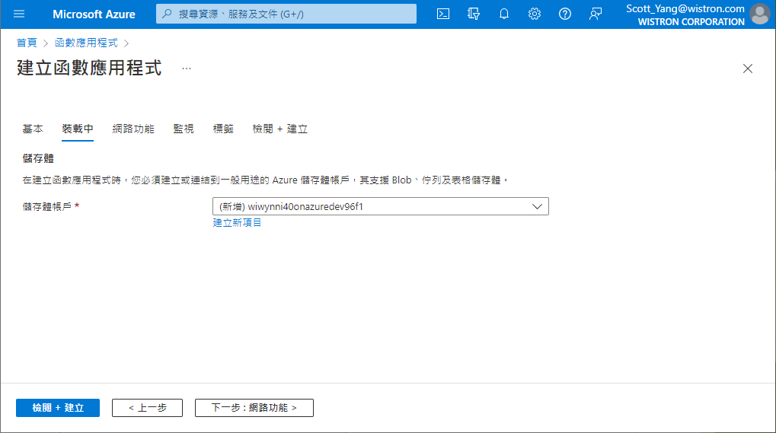
建立Function App (4)
裝載中(Hosting)
選擇Function使用的儲存體
在建立函數應用程式時，您必須建立或連結到一般用途的 Azure 儲存體帳戶，其支援 Blob、佇列及表格儲存體。

Slide 31
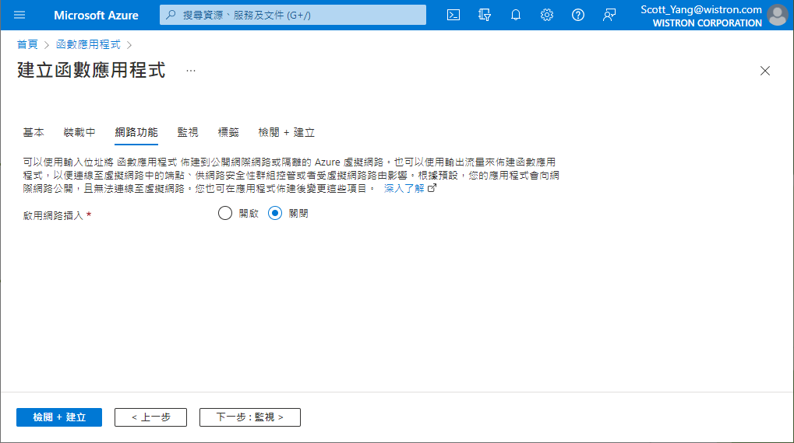
建立Function App (5)
網路功能(Networking)
選擇是否需要導入VNet、Private Endpoints

Slide 32
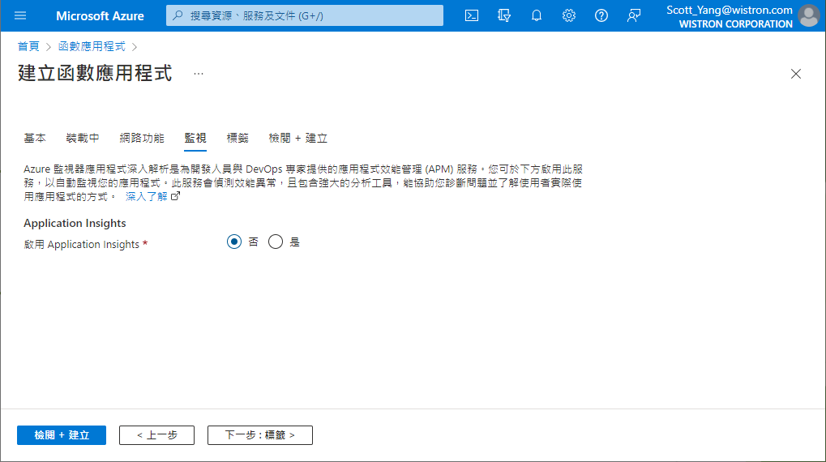
建立Function App (6)
監視(Monitoring)
選擇是否需要導入Application Insights監控系統效能、使用率

Slide 33
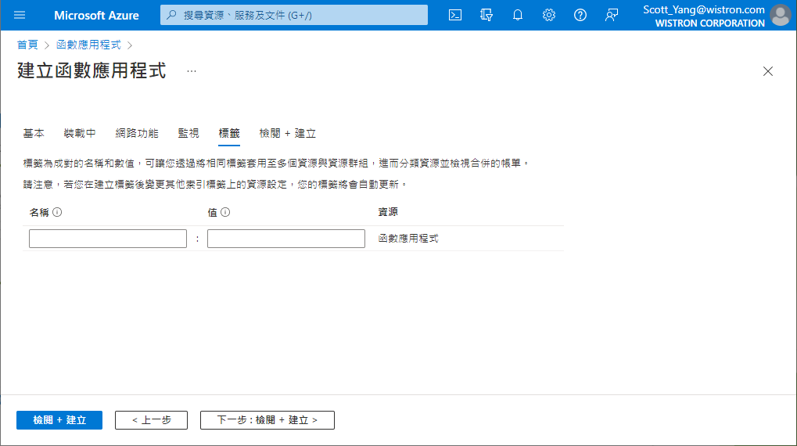
建立Function App (7)
標籤(Tags)
可以為App Service建立標籤

Slide 34
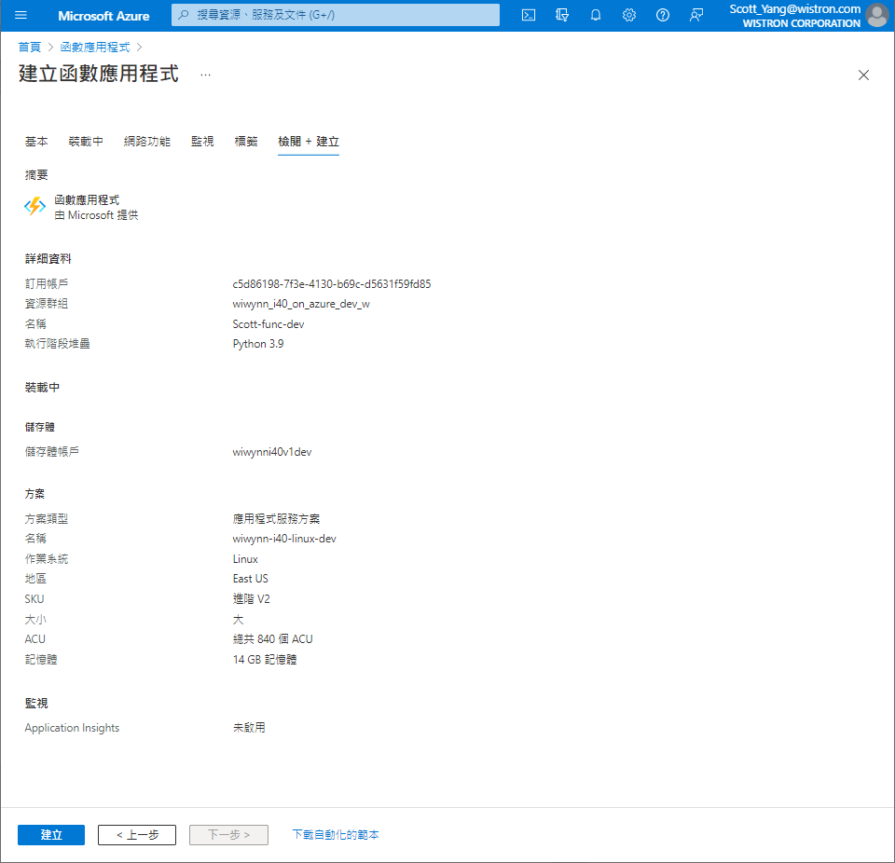
建立Function App (8)
檢閱＋建立(Review + Create)
檢閱內容並建立

Slide 35
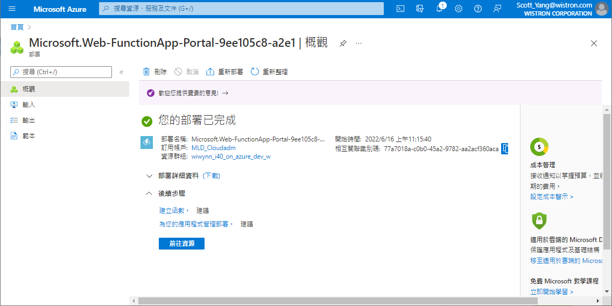
建立Function App (9)
建立成功

Slide 36
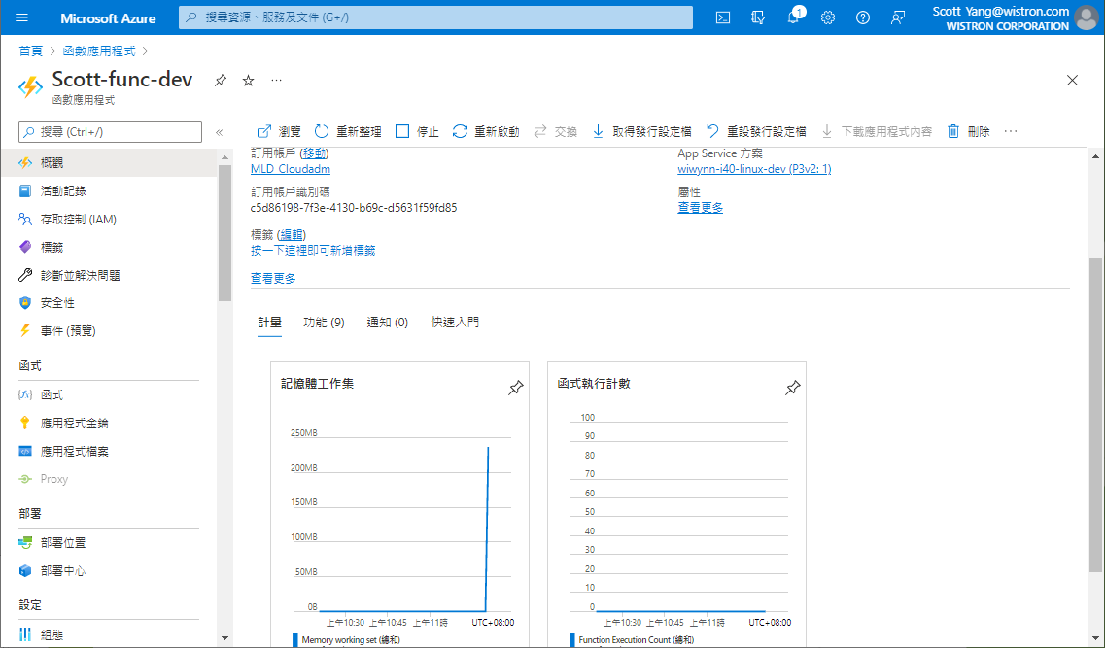
Function App - Overview

Slide 37
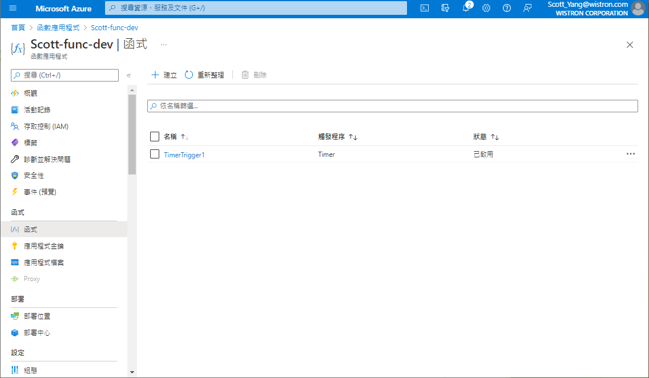
Function App - Functions

Slide 38
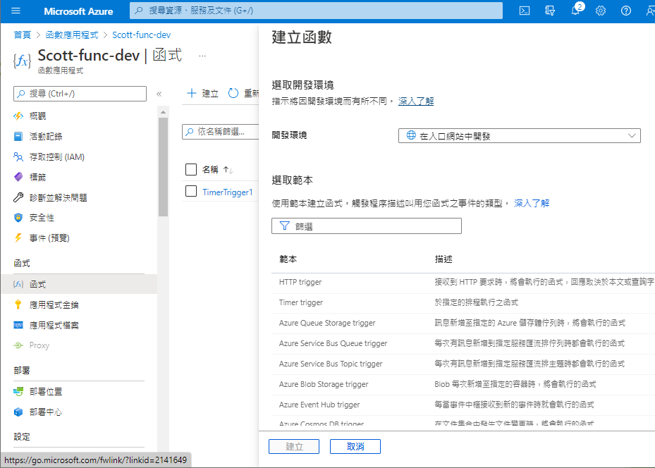
Function App – Create Functions
方法一：
在Azure Portal上開發
直接透過Portal建立trigger並開發。

Slide 39
Function App – Create Functions
方法二：
透過VS Code開發
直接透過VS Code建立trigger並開發。
npm install -g azure-functions-core-tools@4 --unsafe-perm true
func init
func new
func start

Slide 40
Function App – Publish
方法一：
直接在Azure上開發部屬
方法二：
透過VS Code發布

Slide 41
Function App/ App Service補充

Slide 42
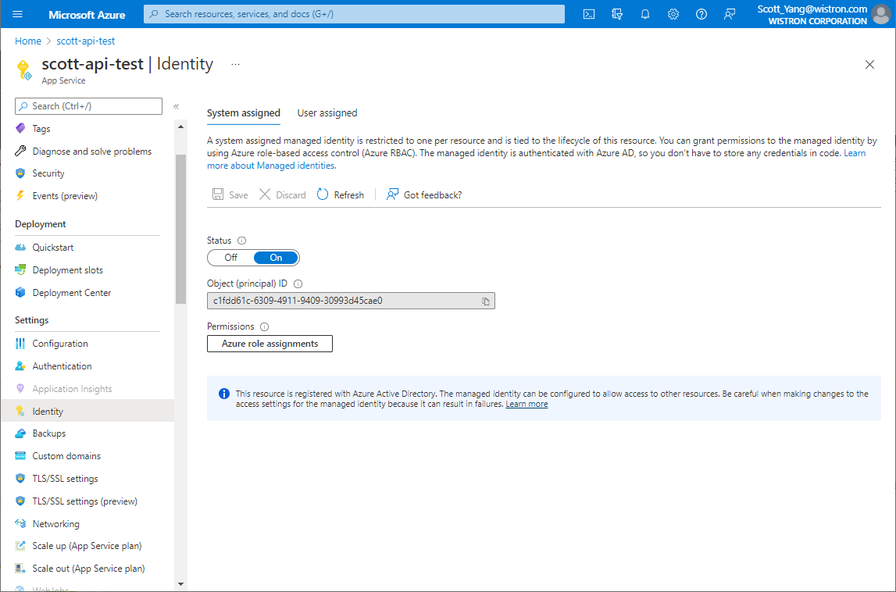
Function App/ App Service補充
記得要把以下設定打開，才能從本地發佈
Identify
System assigned → On

Slide 43
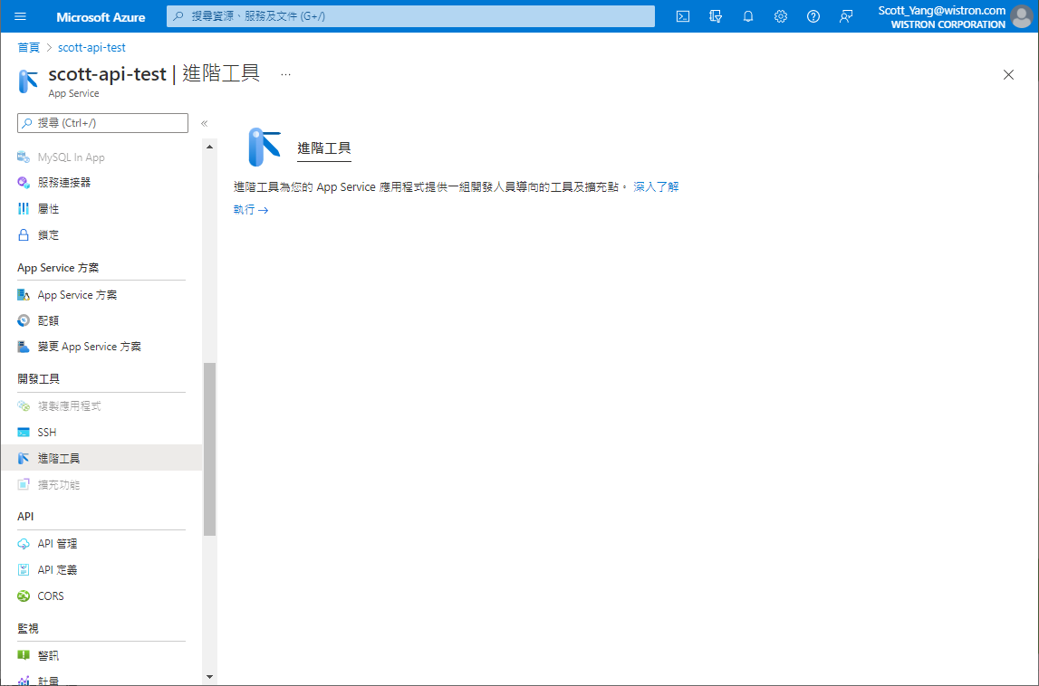
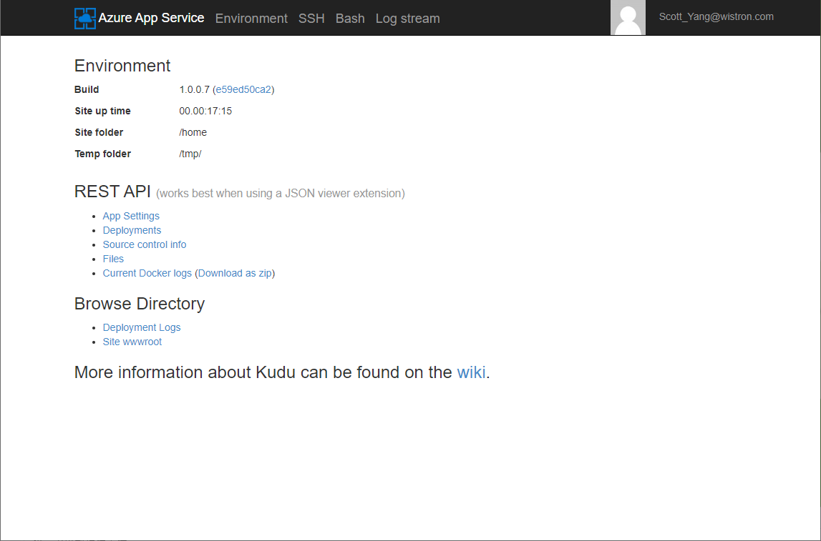
Function App/ App Service補充 – 進階工具 (Advanced Tools)
進階工具提供以下工具可以查詢相關執行資訊：
Environment
SSH
Bash
Log Stream

Slide 44
Databricks

Slide 45
Azure Data Explorer

Slide 46
Maria DB

Slide 47

Thank You!

